Slide 1



物流管理的操作系統
第10組
409570224林虹樺
409570236吳思嫻
409570248何亭萱
409570298王殿馨

Slide 2
目錄
一、情境描述
二、商業模式與待解決問題
三、實體關聯圖設計
四、資料庫實作
五、CRUD測試
六、遇到困難
七、未來展望

Slide 3
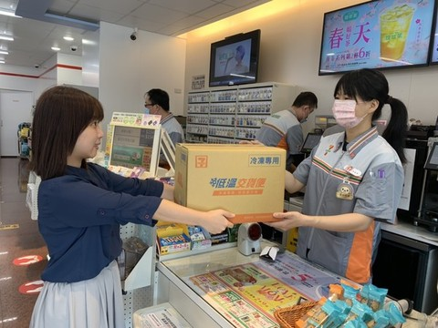
目的
現代網購商品及網路店家日漸發達，透過網路來購買商品者也增加不少。
除了網路購物會需要物流相關企業配合外，在進行單純的寄件服務時，消費者能透過配合 的指定地點(如超商等等)來進行機台資料操作，並把商品及寄件號給與店員，此時也需要 物流相關產業來進行商品運送。
買家和賣家☛ 希望能有效且快速地將物品送到彼此手中 物流業者☛ 確保運送途徑、時間及品質。
對物流運作過程實施計劃、組織、控制、協調以優化資源配置， 提高管理效率的活動組成的基本流程，即為物流管理流程

Slide 4
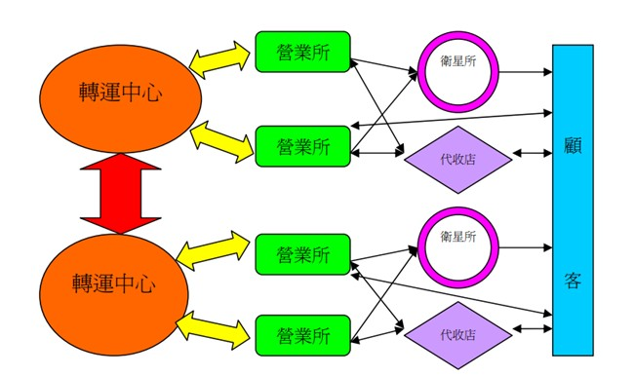
背景-物流管理流程

Slide 5

背景-物流管理流程
代收店：利用聯盟之便利商店的力量，讓顧客在最便利、最近的距離，將貨物寄送到代收店，轉配送到收件人。
通常以便利商店(7-11、全家、萊爾富)最為人熟知。
發貨營業所(集貨中心)：小型直營據點，負責以地區為單位做一個集貨配、送的工作。
發貨轉運中心(集散基地)：將由全國各地的貨物集中到集散中心，將來自各地的貨物分 送到各所屬的集中中心去，進行各據點之間的路線運送，根據貨物寄往目的地進行分類工 作。

Slide 6
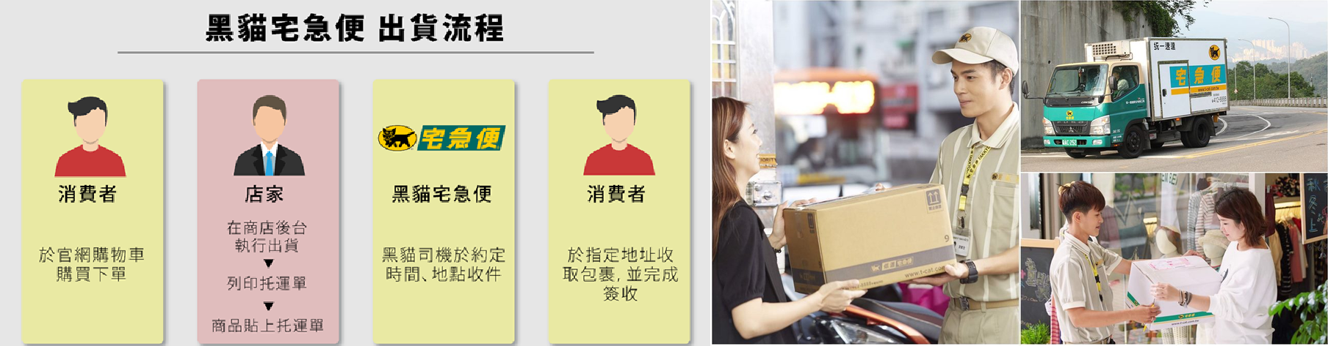
物流管理流程舉例
以黑貓宅急便及物流公司合作運作為例子
先是從寄件人收取欲寄貨品或者寄件人本人將貨品交到代收商店(ex.7-11)， 再由黑貓的籠車將貨品集中運送到寄件人當地的發或營業所，
利用籠車配送到鄰近的發貨轉運中心，並轉運到收件人當地地區的發貨轉運中心去。 由收件人當地轉運中心去分貨，將貨品用貨車搬運到或營業所，再一次的分貨送達收件人。

Slide 7
物流管理流程舉例-公司內部流程
運送系統
設置多配送據點的方式完成其運輸系統之建設。
所謂配送據點，便是再核心配送、區域配送、地區配送三個轉運點上配置許多相同的車輛， 便能將偏遠地區的貨物也做到隔日到達的服務平準化之目標。
EX：白天至各客戶處收貨，晚上將貨物集中到貨物集散基地；晚上將貨物裝上貨車，貨車連夜運行，隔日早上送達目的地的貨物集散基地，接下來再立刻送入負責配送的集貨中心；等待發車的ＳＤ，在將已經上或的貨車開往自己負責的區域配送。
輸配送作業，將貨品送至顧客，主要目的在於克服供應商與消費者之間空間上的距離。
訂單作業
由接到客戶訂貨開始到揀貨之間的作業階段，稱為訂單處理。
客戶訂貨的方式也漸漸由傳統人工下單、接單，演變為電腦間的電子訂貨方式。

Slide 8
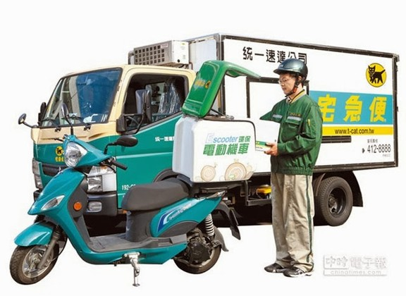
物流管理流程舉例-公司內部流程
貨車設備
宅配貨車：其折舊年限約為為五年，採用在車廂內裝置成冰櫃。以求長期保鮮常態恆溫的狀態，其中冷藏庫的溫度為３度 冷凍庫為－１８度恆溫。
宅配專用機車：用於需要機動性極高，受地理因素影響無法用車有效率抵達的地方使用， 達到最有效率化配送服務。
貨物追蹤系統
為了讓顧客了解寄出的貨物，到底運送到哪裡的疑問。
提供了貨物追蹤系統，隨時掌握貨物動態，也能減少負責進 行貨車運行管理及貨物分類等的人力之初，繼而達到集配貨 成本削減之目的。

Slide 9
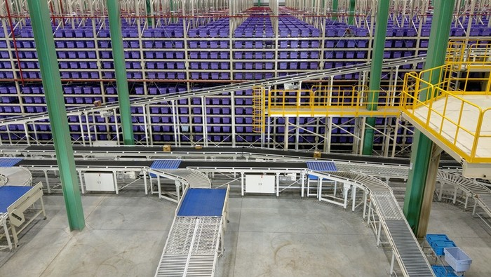
物流管理流程舉例-公司內部流程
行駛情報系統
利用衛星導航系統運作，及全國交通網絡，透過
無線機傳遞全國各地交通情報訊息，規避交通擁塞問題。
自動分流設備自動分流設備
為了確實按照分送地點區分大量貨物。當貨物來到分流點時，機器會依照貨物上的條碼，決 定是否推入滑道。輸送帶的入口處有一個人工操作按鍵器，視物品上所黏貼的代碼按下按 鍵。隨著指定滑台移動的貨物，會被壓入分流調節器，到達分配區域。
雖然原本每小時可進行七、八千件貨物分類工作的機器，但還需輔以員工用肉眼進行識別貨 物配送目的的代碼，不過已經比原本人工分貨作業效率已經高出好幾倍。

Slide 10
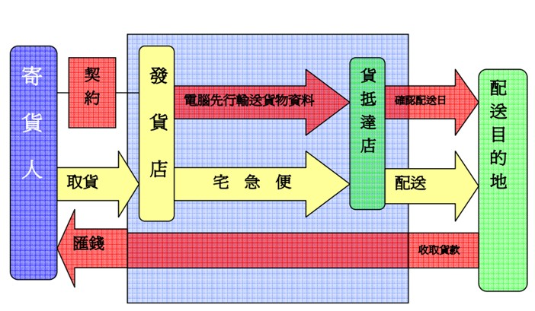
物流管理流程舉例-集中收款流程
在運送電子商務、電話購物等貨品的同時，也提供代收款項的服務。 當消費者完成網路購物後，可以選擇貨到付款的方式，
由宅急便負責在送貨抵達時代收貨款，其後在統一匯給寄件公司。

Slide 11

本資料庫為設計給物流管理師的系統。
希望物流師可以藉由此系統達到更有效率分配貨物的目的， 規劃零散的運送資訊，
並以最快速的方式進行貨物的儲存、檢貨、配送等等， 提高企業的競爭力及生活效率品質。

Slide 12


系統情境描述
寄件/收件者查詢包裹信件的物流進度(貨態查詢)：
員工將需要寄出的包裹信件編號輸入至資料庫中，使寄件者及收 件者雙方可查詢物流進度，及可能到達的時間。
物流資料：
(1)寄件者資料：寄件者姓名、電話、地址、寄送方式 (2)收件者資料：收件者姓名、電話、地址、付款方式
(3)物流作業可以在規劃零散的運送資料後，進行更有效率的分 配，將貨品配合倉儲、配送以最優先與最快速的方式送往指定地 點。

Slide 13

系統情境描述
3. 寄件服務：
(1)常溫或是低溫配送 (2)當日配送
(3)到付配送
4. 收件服務：
提供包裹配送通知，告知收件人包裹預定送達之日期及時間。 讓收件人可以提前做準備，安心又便利的領取包裹。

Slide 14
系統情境描述
金流服務：
提供貨到付款、線上付款(刷卡)、超商繳費、代碼繳費...等等。
配合契約客戶：
若企業有長期的物流需求，可以與其進行合作，將託運透過特別的 專案企劃，使得雙方長期合作。
物流車輛及員工：
管理物流的車輛，包含車子數量、保養、車輛的管理者...等等

Slide 15

資料需求情境描述
一、需求分析-員工：
1.分配物流的車輛：
物件分配地區（Ｃ、R）
常溫及低溫車輛分配（Ｃ、R）
2.管理訂單：
出貨順序（Ｃ）
新增、讀取目前已運送到倉儲的物品（Ｃ、R）
物流進度：修改訂單目前的物流進度。（Ｕ）
二、需求分析-寄件者：
(1)寄送物品：需要運送的物品，交給物流公司（Ｃ）
(2)查詢運送進度：查詢貨物運送進度。（Ｒ）

Slide 16

資料需求情境描述
三、需求分析-收件者：
查收物品：收取訂購之物品。（C）
查詢運送進度：查詢貨物運送進度。（Ｒ）
退貨：若對商品有疑慮，可申請退貨。（D）
四、需求分析-物流公司：
(1)人資部門：員工在職紀錄。（Ｒ）
(2)車場：查看可使用之車輛，包含修理保養的狀態。（Ｒ）
(3)會計部門：紀錄運費、管理員工薪資及勞健保、撥款給賣家。（D）

Slide 17
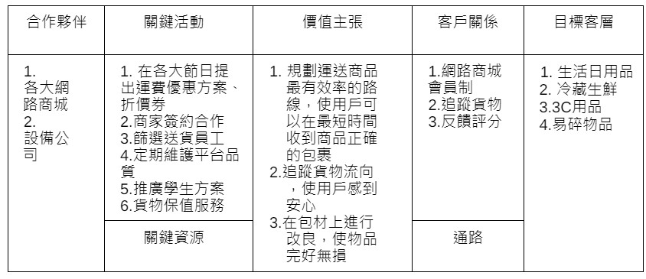
商業模式與待解決問題

Slide 18
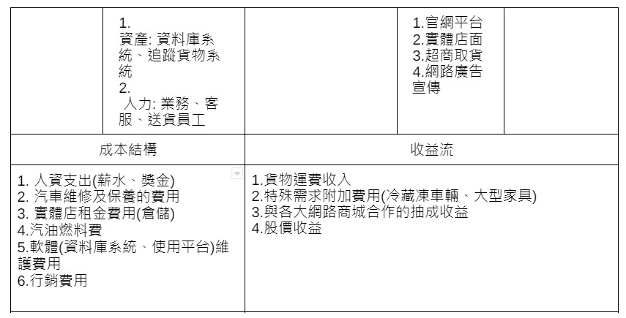

商業模式與待解決問題

Slide 19
可解決問題
線上發布即時訊息：可發布通知讓寄收者雙方了解及時狀況
管理設備狀態：長期使用的設備需檢查及維修

Slide 20


待解決問題
1.線上發布即時訊息：若遇物流需求過大時，以Email發送訊息告知寄件者與收件者。

Slide 21


實體關聯圖的設計

Slide 22
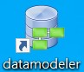
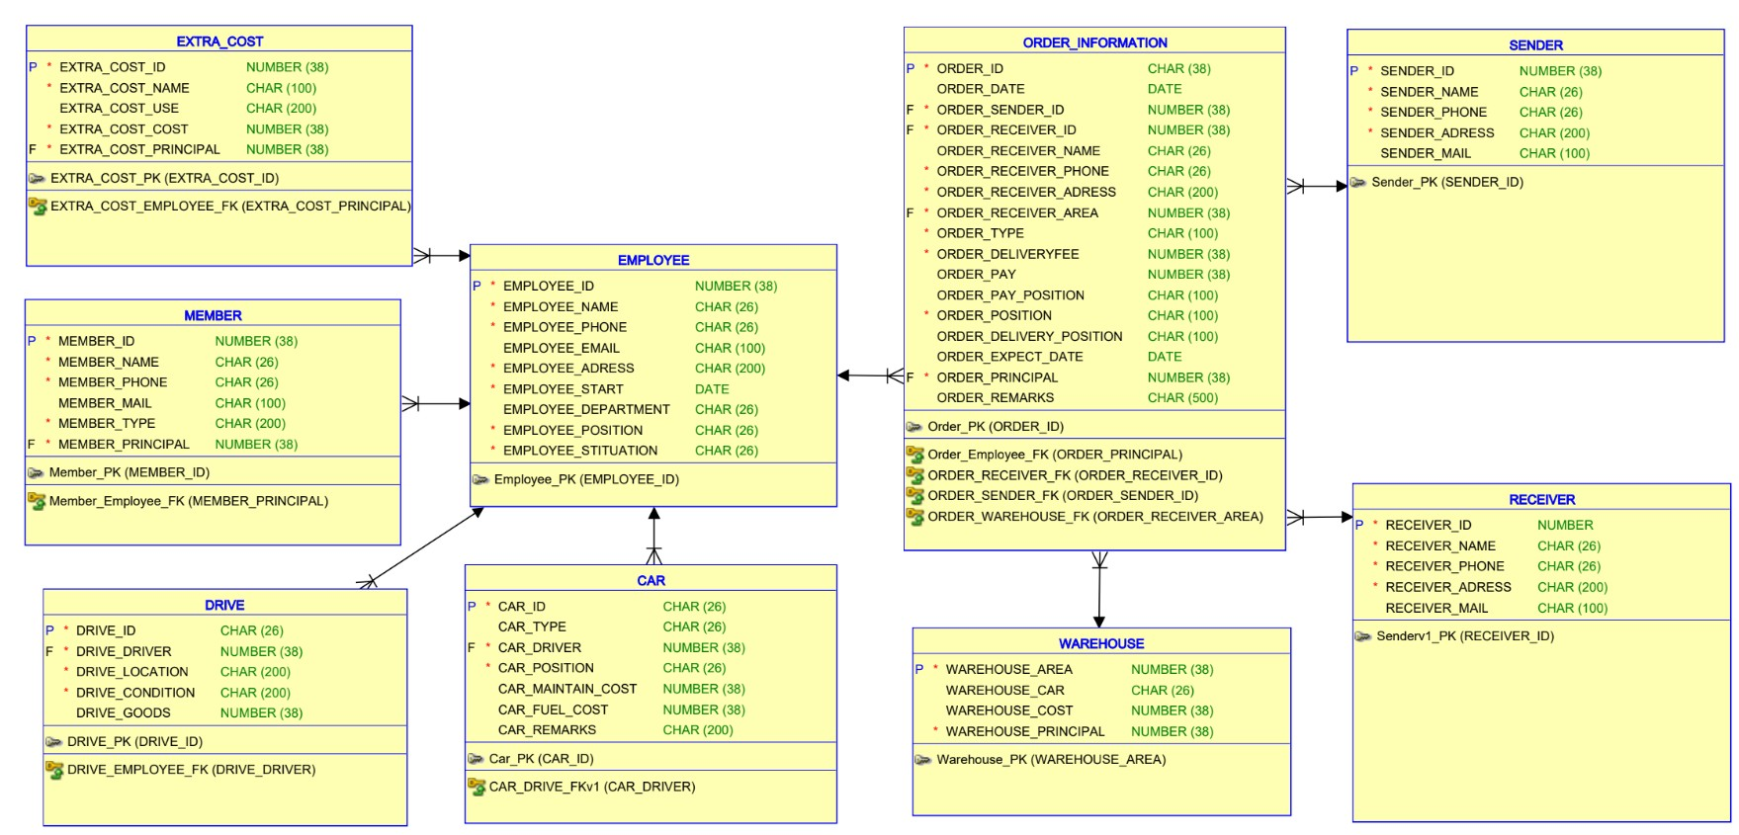
使用:

Slide 23
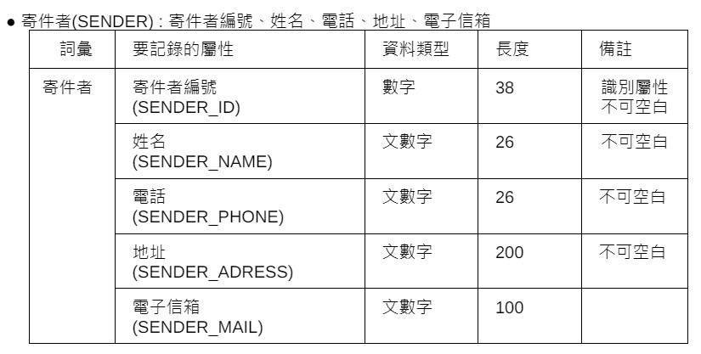


各實體之屬性－寄件者

Slide 24
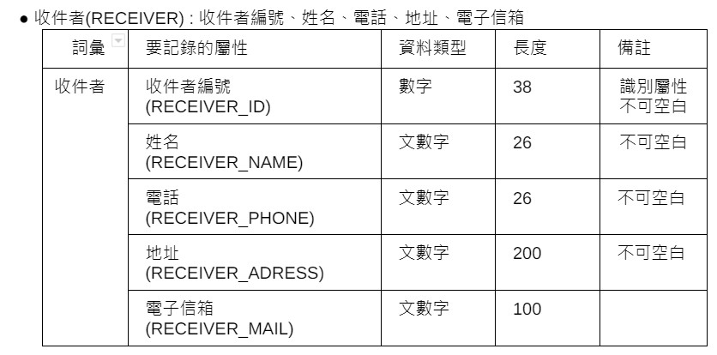


各實體之屬性－收件者

Slide 25


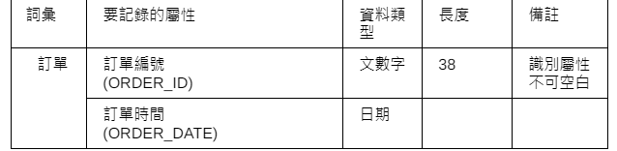
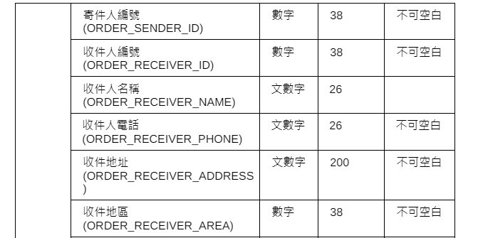
各實體之屬性－訂單
訂單 (ORDER_INFORMATION) : 訂單編號、訂單時間、寄件人編號、收件人編號、收件人名稱、收件人電話、收件地址、收件地區

Slide 26

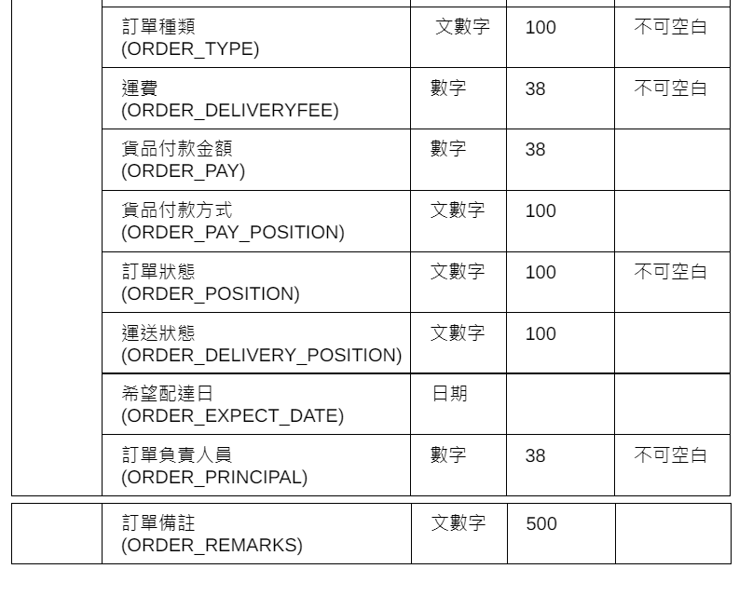

訂單種類、運 費、貨品付款金 額、貨品付款方 式、訂單狀態、 運送狀態、希望 配達日、訂單負 責人員、訂單備 註

Slide 27
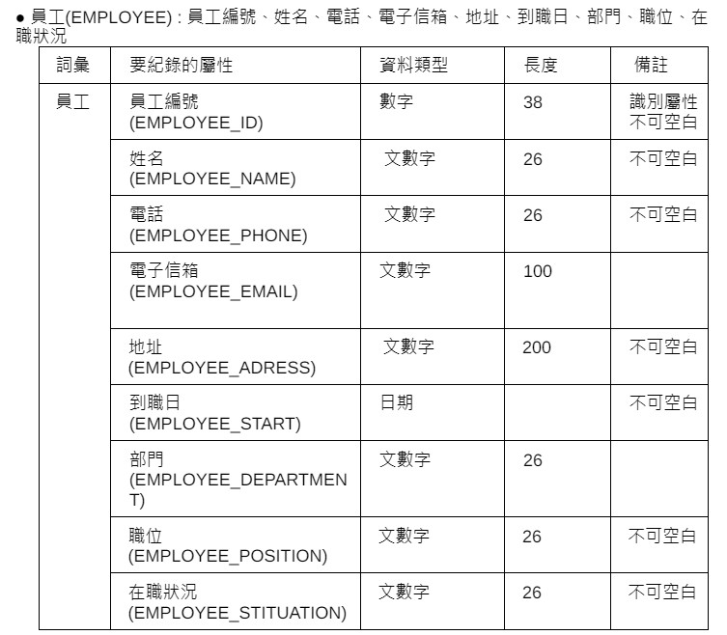


各實體之屬性
－員工
員工(Employee) :
員工編號、姓名、電話、email、 地址、到職日、職位、在職狀況

Slide 28
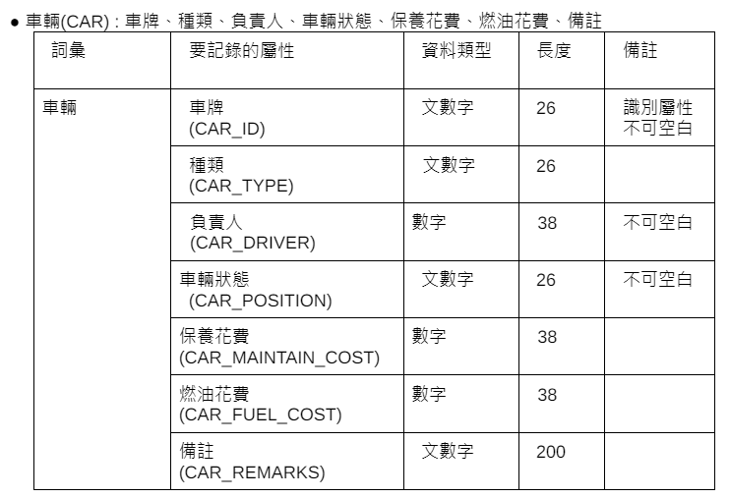

各實體之屬性－車輛

Slide 29
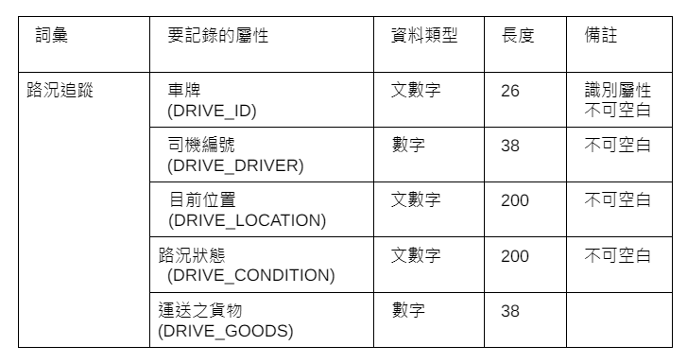
各實體之屬性－路況追蹤

Slide 30
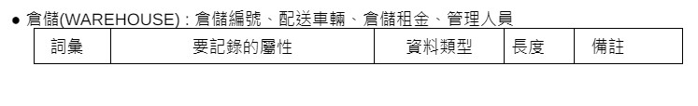
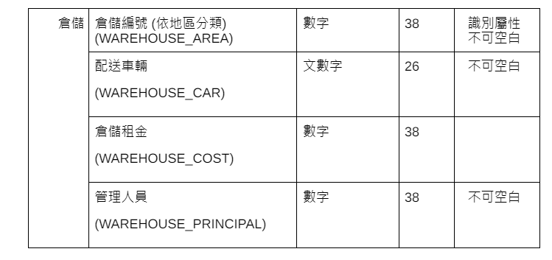


各實體之屬性－倉儲

Slide 31
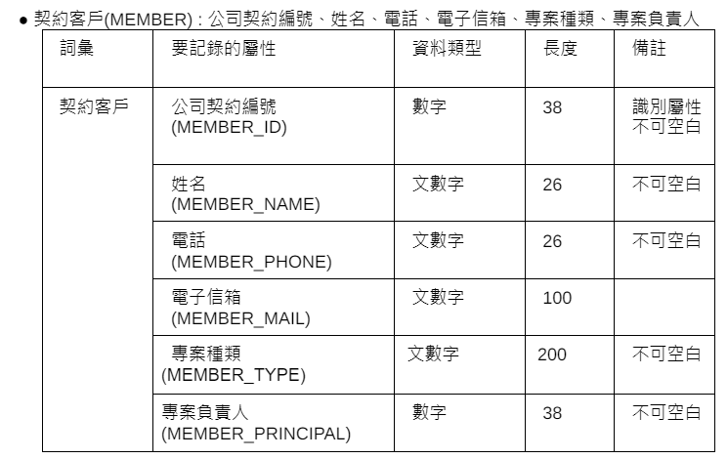


各實體之屬性－契約客戶

Slide 32
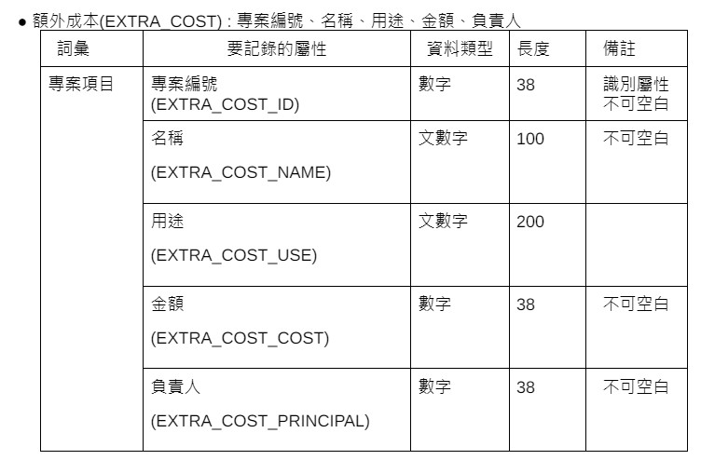
各實體之屬性－額外成本

Slide 33


各實體之間的關聯

Slide 35




資料庫實作

Slide 36
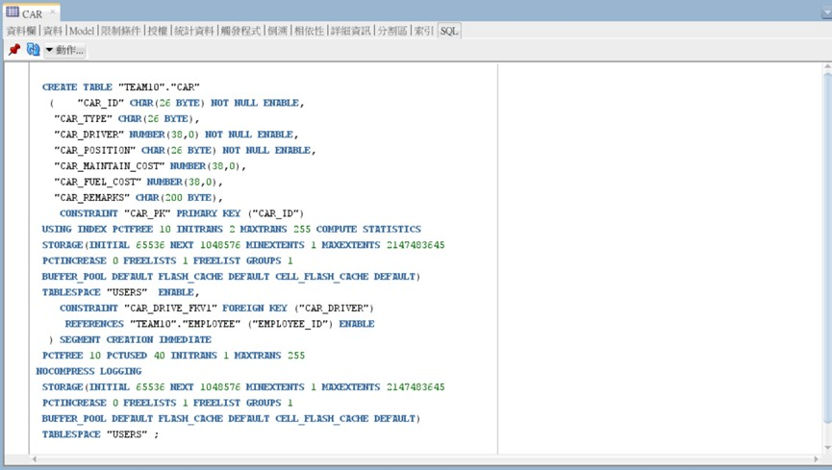
資料庫實作
列出ERD之對應Oracle資料實體及各實體之屬性
CAR
車輛

Slide 37
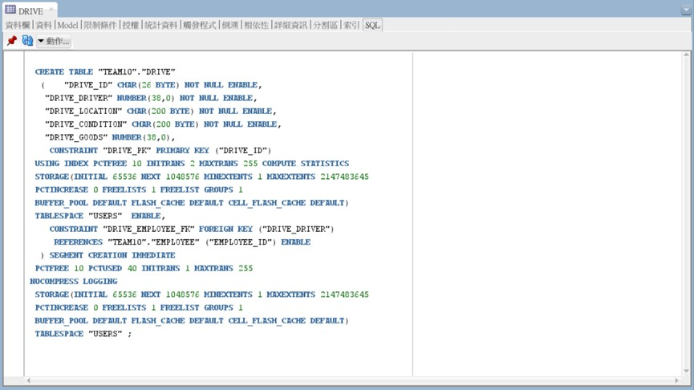
資料庫實作
DRIVE
路況追蹤

Slide 38
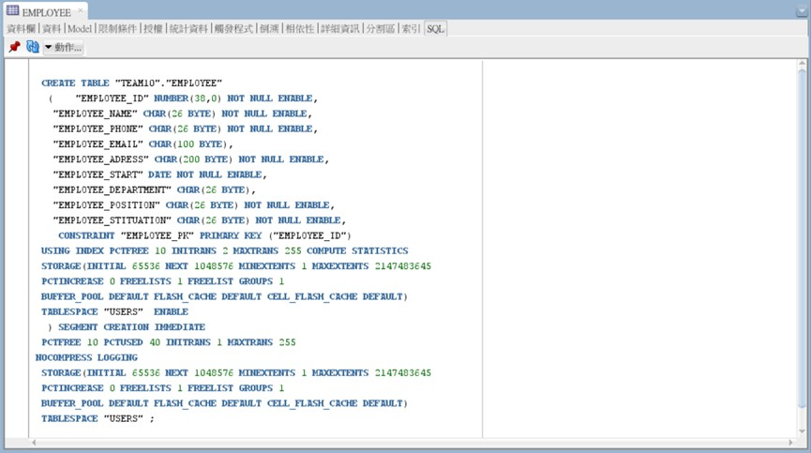
資料庫實作
EMPLOYEE
員工

Slide 39
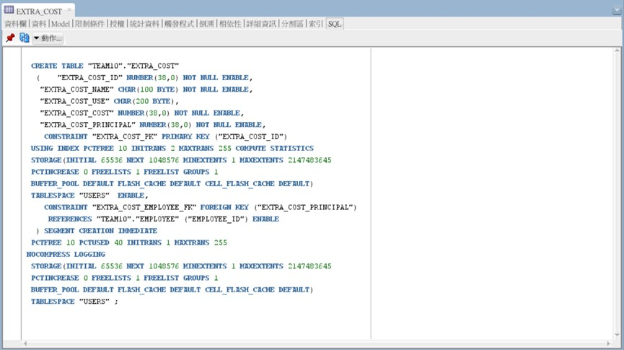
資料庫實作
EXTRA_COST
額外成本

Slide 40
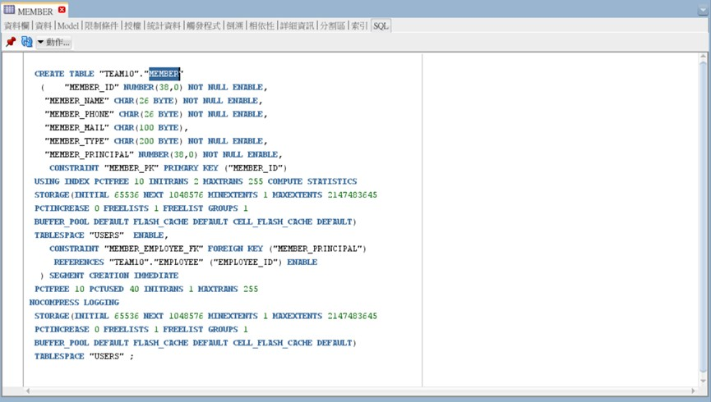
資料庫實作
MEMBER
契約客戶

Slide 41
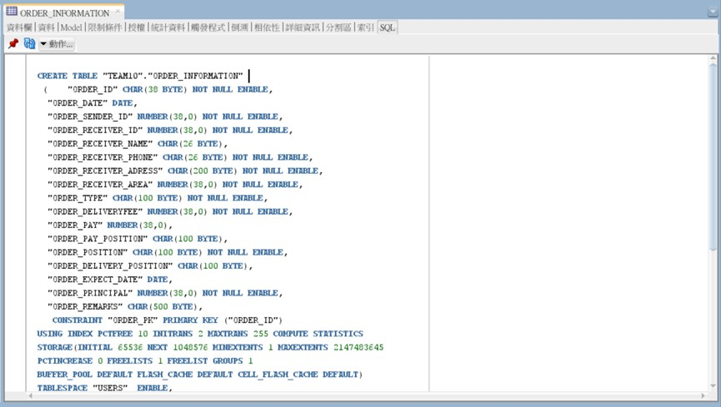
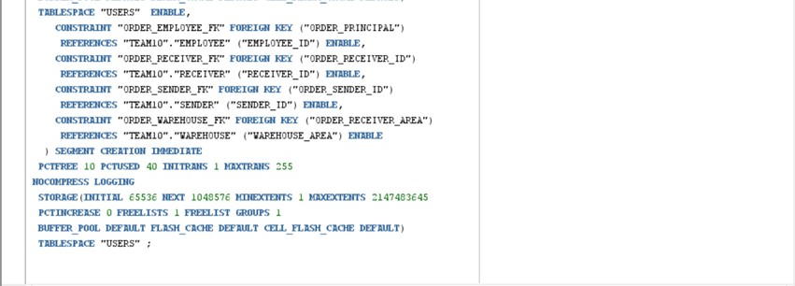
資料庫實作
ORDER_INFORMATION
訂單

Slide 42
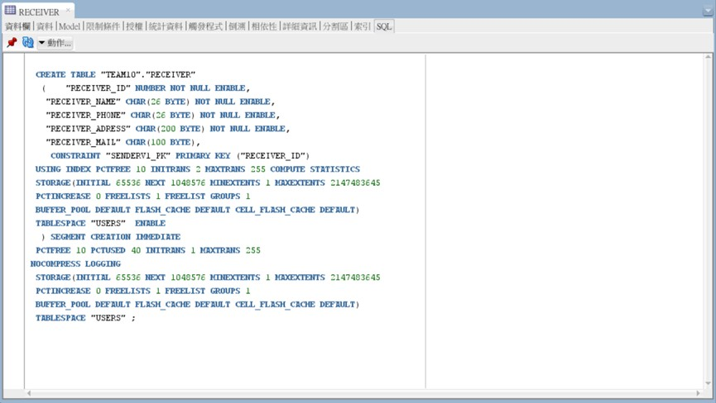
資料庫實作
RECEIVER
收件者

Slide 43
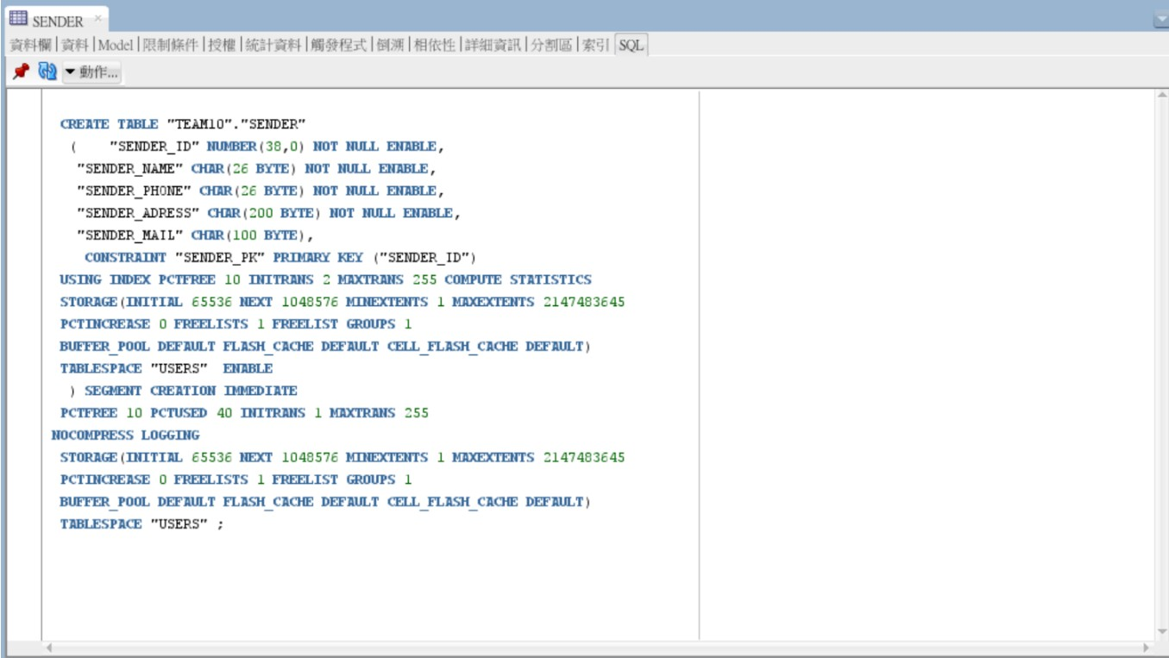
資料庫實作
SENDER
寄件者

Slide 44
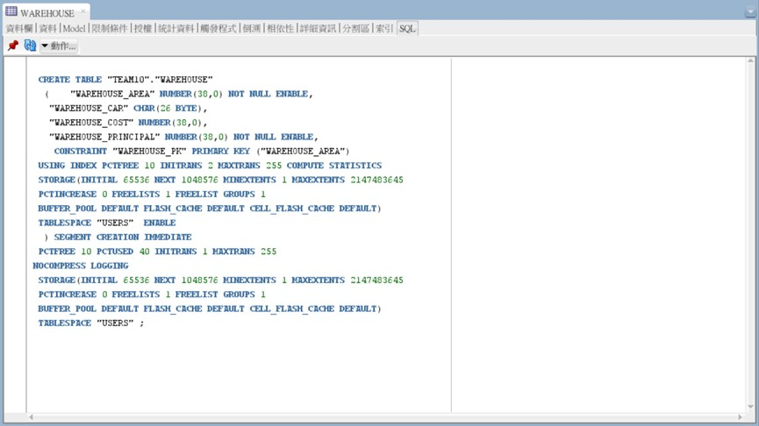
資料庫實作
WAREHOUSE
倉儲

Slide 45
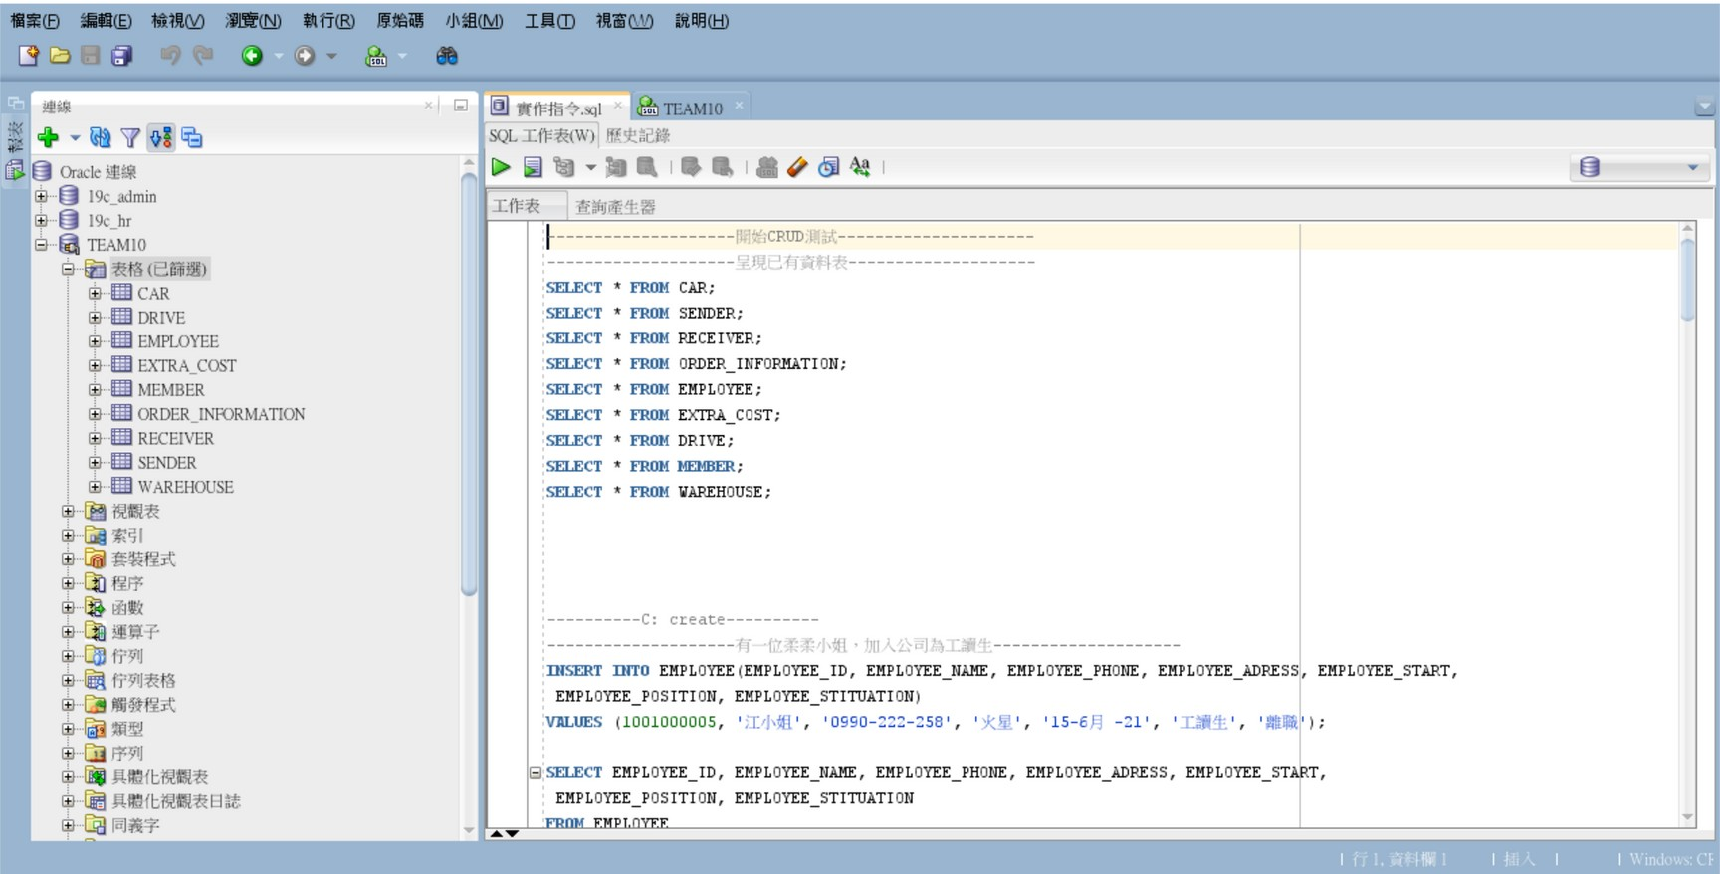

資料庫實作
資料表們

Slide 46
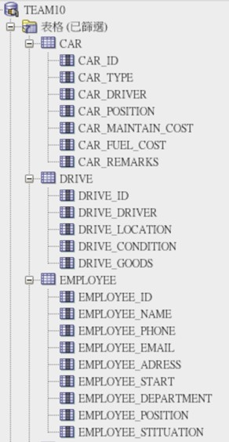
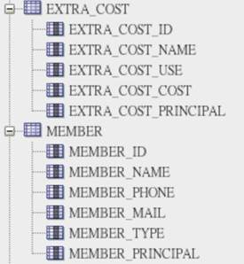
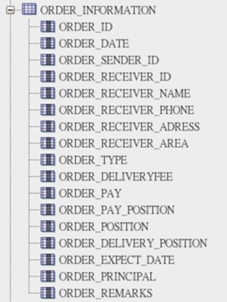
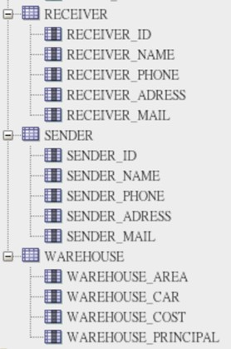
資料庫實作
在Oracle RDBMS上建立專屬綱目

Slide 47
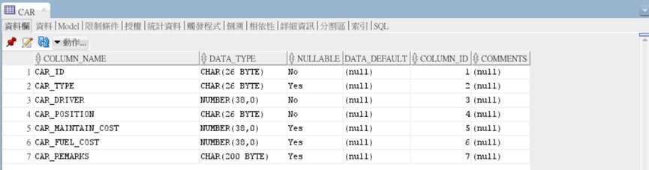
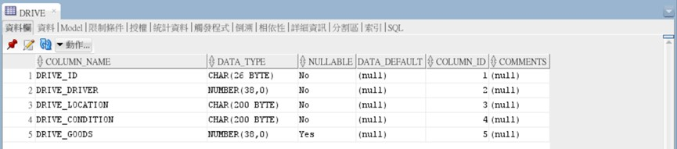
資料庫實作
在Oracle RDBMS上建立專屬綱目
CAR
車輛
DRIVER
路況追蹤

Slide 48
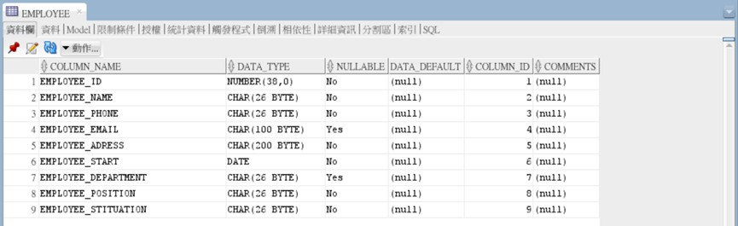
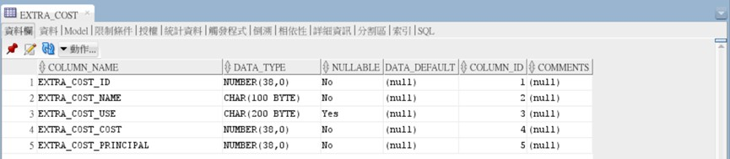
資料庫實作
在Oracle RDBMS上建立專屬綱目
EMPLOYEE
員工
EXTRA_COST
額外成本

Slide 49
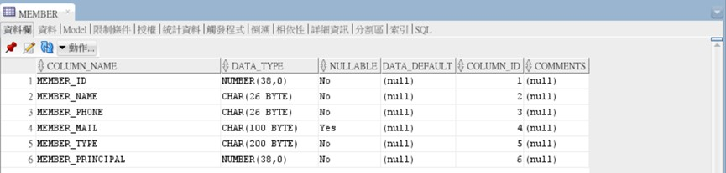
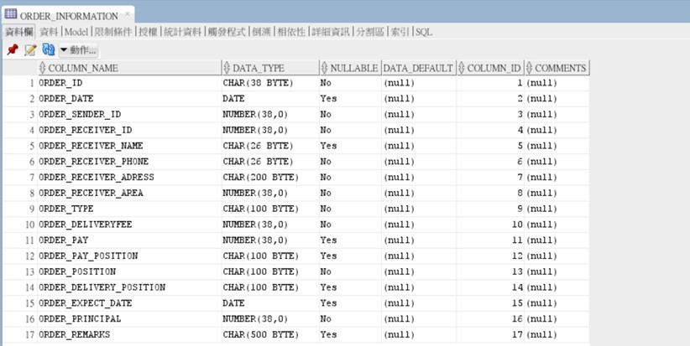
資料庫實作
在Oracle RDBMS上建立專屬綱目
MEMBER
契約客戶
ORDER_INFO RMATION
訂單

Slide 50
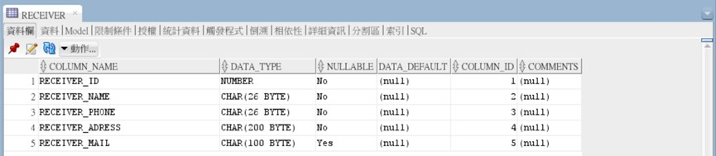
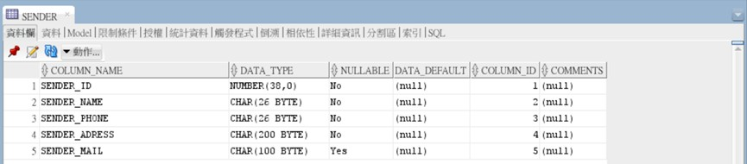
資料庫實作
在Oracle RDBMS上建立專屬綱目
RECEIVER
收件者
SENDER
寄件者

Slide 51
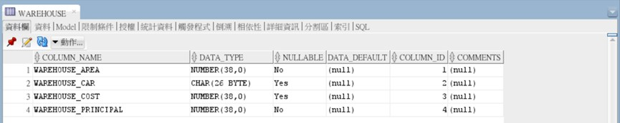
資料庫實作
在Oracle RDBMS上建立專屬綱目
WAREHOUSE
倉儲

Slide 52
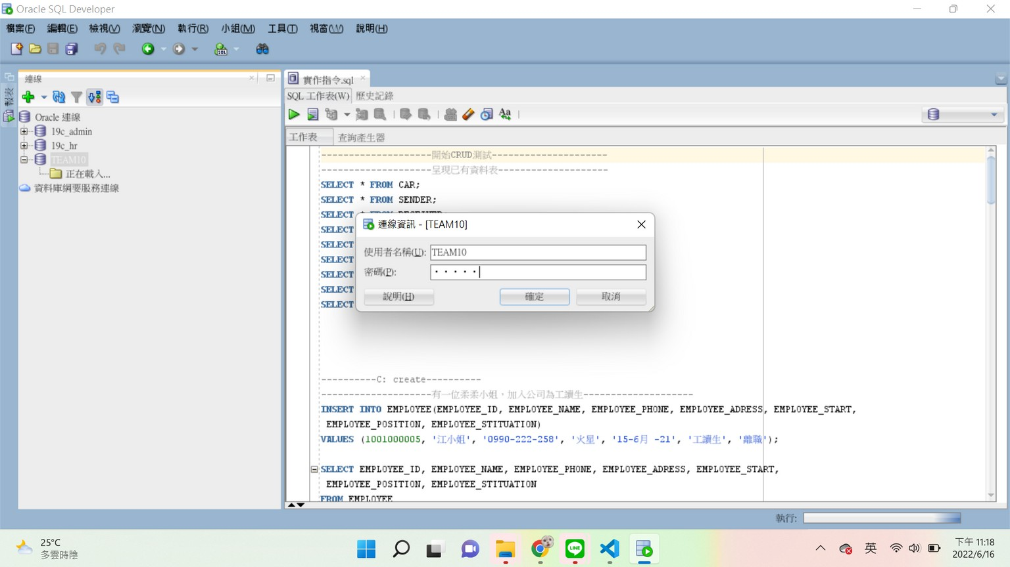
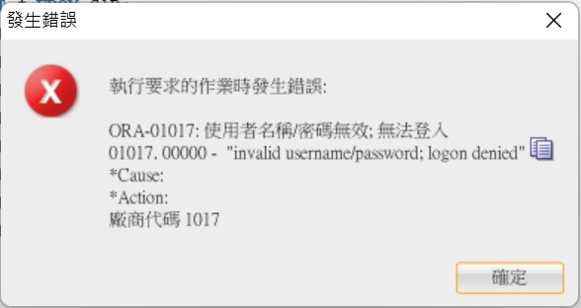
資料庫實作
帳號登入

Slide 53

資料庫實作-情境
create 新增
> 有一位柔柔小姐，加入公司為工讀生
> 想要新增一輛貨車，幫助運送
> 新增一項契約客戶(梅先生)，專案項目:展場運費減免
> 新增廣告宣傳費
> 查詢「等待配送中」的貨物，與其相關資訊
> 定期維修保養很重要，查詢近期須送保養的車輛
> 查詢已離職的員工資料
> 透過電話號碼，查詢收件者住址
> 管理者查詢倉庫成本大於平均倉庫成本的倉儲地區編號
> 查詢員工負責的契約客戶專案項目，總共有幾項，並以其多至少排序
read 讀取

Slide 54
資料庫實作-情境
update 修改
> 更改工讀生的職位
> 修改訂單100278729631的運送地址
> 契約客戶(編號：200100021)換了一台電話號碼，須更新
delete 刪除
> 查看待報廢之車輛並移除
> 刪除離職員工(編號：1001000005)資訊

Slide 55



CRUD測試

Slide 56







未來展望 遇到的困難

Slide 57



遇到的困難
都是以我們的角度去思考，而不是現實層面可以解決到的情境。
解決方法:
¶大情境細分成小情境
¶題目可以限制在物流業 的某一部分
期中-主題發想:
1.沒有明確的方向
2.資料不夠完善
查詢資料:
資料庫使用者是誰？ 需求是什麼？ 各種可能的情境? 內部管理怎麼運作？ 物流派送怎麼運作的？

Slide 58
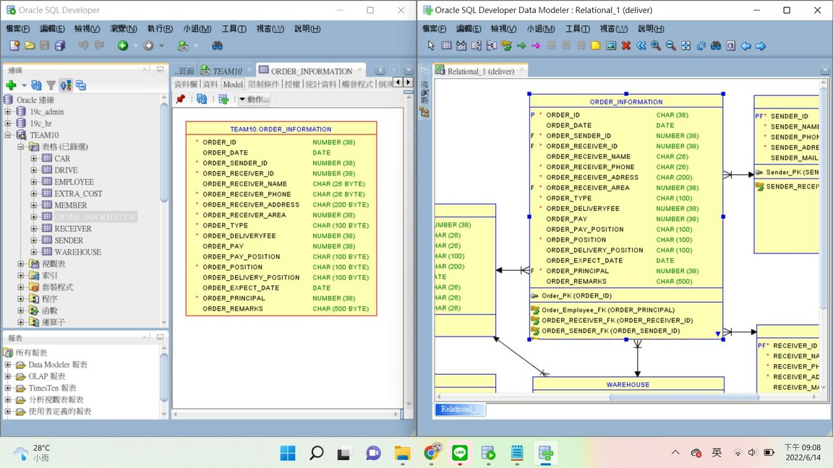
遇到的困難
期末-調整目標方向&實作:
加強並且參考物流的作業
(營運、工作流程、包裹運送)
實作:
許多的資料庫技術問題

Slide 59
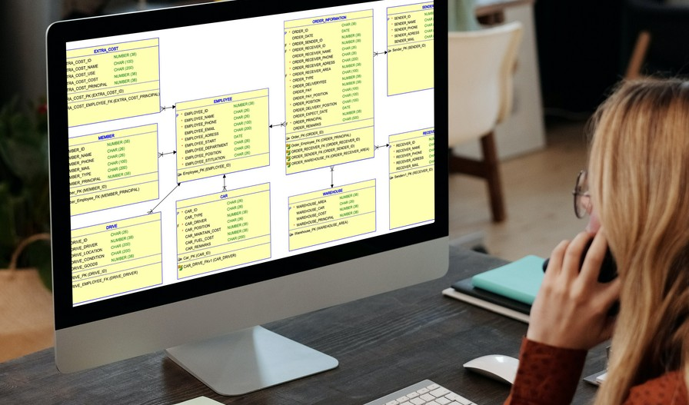
遇到的困難
>筆電的下載軟體與安裝，環境設定
>連線失敗
>SQL developer 沒辦法建連線帳號到TEAM10
>已經匯好資料了，但不知知道怎麼把關聯圖 從datamodeler匯出，傳到sqldeveloper
>資料表的數值設定不對，無法匯入資料 ORA-02291: 違反完整性限制條件
(DELIVER.RECEIVER_SENDER_FK) - 找不到父項索引鍵
>資料表的關聯設定有問題
>電腦一直當機發燙
解決方法:
強化、修正、了解自己的資 料，及使用目的
參考教科書，嘗試上網查詢 相關問題及處理方法

Slide 60

未來展望
資料方面:
1.讓訂單編號(ORDER_ID)可以有自動產生編碼方式，提高工作效率。
2.設計使用者網頁，優化使用時的舒適度
3.能更完整化資料表的欄位、關聯(ex.營收)。
整體:
1.讓物流業者能與更多店家合作，提高銷售通路。
2.電子自動化作業流程，減少人力成本。

Slide 61



我們與討論過程

Slide 62


-討論-
✔線上與實體
✔利用LINE群組進行討論
✔共同討論主題、製作資料關聯圖
吳思嫻 王殿馨
-第10組-
409570224林虹樺
409570236吳思嫻
409570248何亭萱
409570298王殿馨
何亭萱 林虹樺

Slide 63


參考資料
參考書: Oracle資料庫 SQL學習經典--融入OCA DBA國際認證 https://www.hct.com.tw/allocation/allocation_sendmode.aspx http://web.ncyu.edu.tw/~jacky/l3.pdf
https://support.shoplineapp.com/hc/zh-tw/articles/115005625043-%E9%BB%91%E8%B2%93%E5%AE%85%E9%85%8D-
%E5%87%BA%E8%B2%A8%E6%B5%81%E7%A8%8
https://wiki.mbalib.com/zh-tw/%E7%89%A9%E6%B5%81%E4%BD%9C%E4%B8%9A%E6%B5%81%E7%A8%8B https://www.lalamove.com/zh-
tw/blog/%E4%BC%81%E6%A5%AD%E5%A6%82%E4%BD%95%E5%81%9A%E5%A5%BD%E7%89%A9%E6%B5%81%E7%AE%A1%E7%90%86
https://wiki.mbalib.com/zh-tw/%E8%B4%A7%E4%BD%8D%E7%BC%96%E7%A0%81 http://web.ncyu.edu.tw/~jacky/96log-d6.pdf
https://support.shoplineapp.com/hc/zh-tw/articles/115005625043-%E9%BB%91%E8%B2%93%E5%AE%85%E9%85%8D-
%E5%87%BA%E8%B2%A8%E6%B5%81%E7%A8%8B
https://support.shoplineapp.com/hc/zh-tw/articles/115005625043-%E9%BB%91%E8%B2%93%E5%AE%85%E9%85%8D-
%E5%87%BA%E8%B2%A8%E6%B5%81%E7%A8%8B#2
https://www.91app.com/blog/ecommerce-logistics/ https://www.yamab2b.com/why/403692.html
https://zh-tw.extendoffice.com/documents/excel/2484-excel-random-number-no-duplicates-no-repeat.html https://noter.tw/2711/oracle-%E5%8C%AF%E5%85%A5%E5%8C%AF%E5%87%BA-excel-%E9%80%8F%E9%81%8E-sql-developer/#_Excel-2
https://www.addresscopy.com/ https://dotblogs.com.tw/kinanson/2017/05/06/090718 https://www.796t.com/content/1548042509.html https://blog.csdn.net/qinyangzhao/article/details/83190600 https://www.796t.com/p/1395186.html
https://etrexkuo.medium.com/%E5%A6%82%E4%BD%95%E5%BE%9E%E8%B3%87%E6%96%99%E5%BA%AB-schema-
%E5%BF%AB%E9%80%9F%E7%94%9F%E6%88%90-erd-%E6%96%87%E4%BB%B6-e0bd903e893
https://etrexkuo.medium.com/%E5%A6%82%E4%BD%95%E5%BE%9E%E8%B3%87%E6%96%99%E5%BA%AB-schema-
%E5%BF%AB%E9%80%9F%E7%94%9F%E6%88%90-erd-%E6%96%87%E4%BB%B6-e0bd903e893

Slide 64

報告結束 感謝聆聽

